Slide 1
Автономная некоммерческая организация высшего образования
«Российский новый университет»
Колледж
Применение триггеров в презентации на тему:
«Тест по истории»
Преподаватель дисциплины
Иксанова Э.Б.
Студент группы 116бк1,
Титаренко Владислава
Москва, 2020

Slide 2
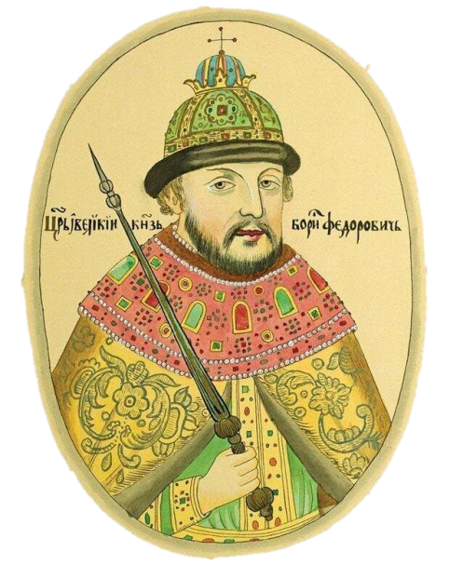
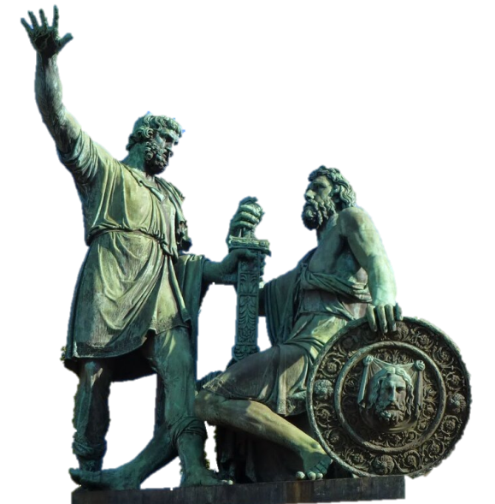
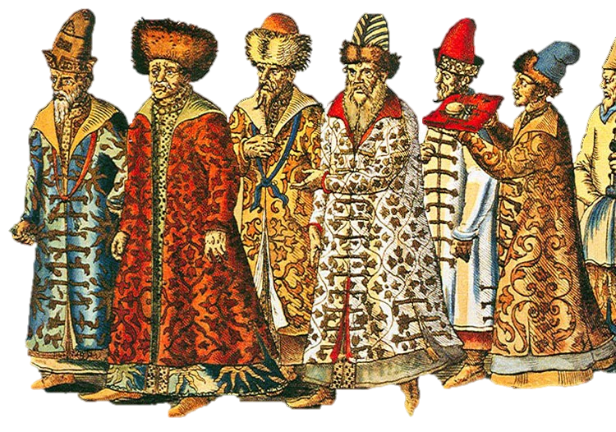
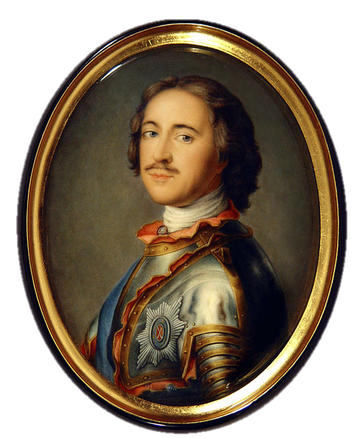
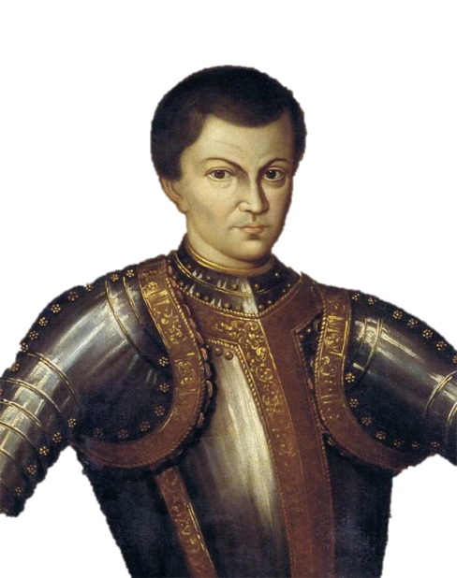
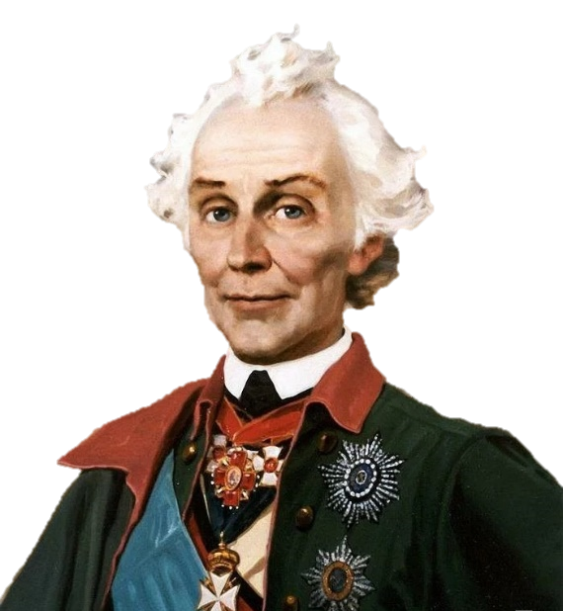
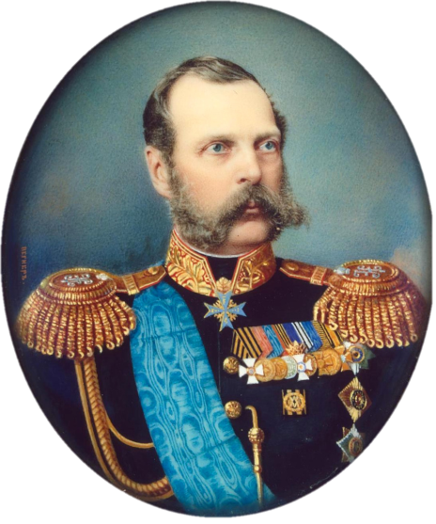
Оставьте то, что относится к периоду Смуты на Руси

Slide 3
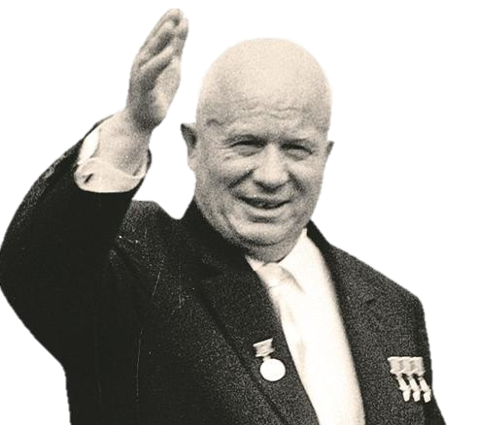

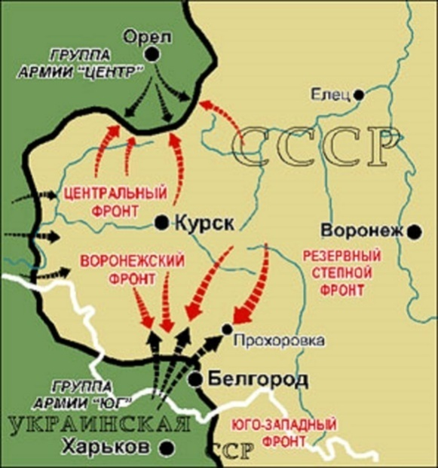
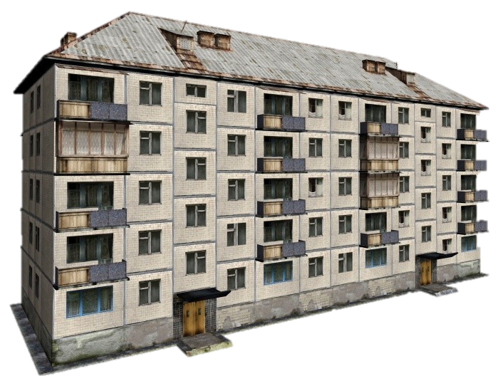

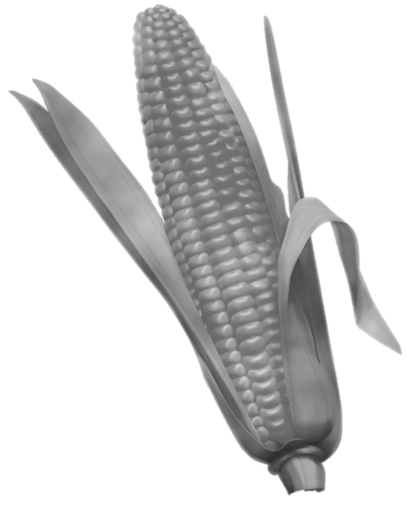
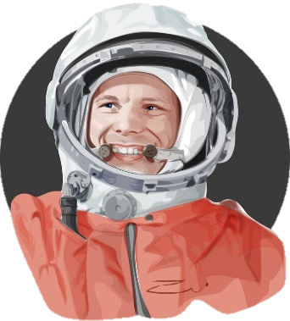
Оставьте то, что относится к периоду Оттепели
Карибский кризис
НЭП
Гласность

Slide 4
Список используемых источников
https://www.meme-arsenal.com/memes/e6a1c32c8c7836ef74ba7d70376375dc.jpg
https://avatars.mds.yandex.net/get-pdb/1801789/6f5183ed-72f9-4222-9943-1bb1588c7347/s1200?webp=false
https://chert-poberi.ru/wp-content/uploads/proga2018/images/201812/igor2-25121820095509.jpg
https://avatars.mds.yandex.net/get-zen_doc/1877341/pub_5cde7397479ed200c58f43b0_5cde739ce297e900b3f63750/scale_1200
https://avatars.mds.yandex.net/get-pdb/1516664/d69a6e0e-0bde-486f-afc7-d237aa7a5efd/s1200?webp=false
https://img2.freepng.ru/20180422/xqq/kisspng-alexander-ii-of-russia-daftar-kepala-monarki-rusia-5adc0bbdd286a8.3277488015243703658623.jpg
https://sun9-66.userapi.com/c855720/v855720985/10b5f9/AcDLwc04_08.jpg
https://ki.ill.in.ua/m/670x450/24016528.jpg
https://img2.freepng.ru/20190228/tfq/kisspng-corn-on-the-cob-corn-whiskey-cornbread-vegetarian-5c7818e998ee46.4345672115513745696264.jpg
https://illustrators.ru/uploads/illustration/image/846286/main_555.jpg
https://www.vseont72.ru/upload/medialibrary/60c/хрущевка.jpg
https://static.auction.ru/offer_images/cmn8/2018/10/14/04/big/P/pq3yVe8PZof/k15_281_markirovannaja_otkrytka_sssr_slava_oktjabrju_08_12_1988_avrora_demidanov.jpg
https://venusian.ru/wp-content/uploads/Kursk_bitva1s.jpg
https://cache3.youla.io/files/images/720_720_out/58/2c/582c61c7080cbd230ba191f2.jpg

